Slide 1






សាកលវិទ្យាល័យ ភូមិន្ទភ្នំពេញ
ROYAL UNIVERSITYOF PHNOM PENH
ដេប៉ាតឺម៉ង់ពត័មានវិទ្យា
Department Computer Science
Data Structure And Algorithms
Lecturer : Ung Rithy

Slide 3


















Barbie
Ken

Slide 4
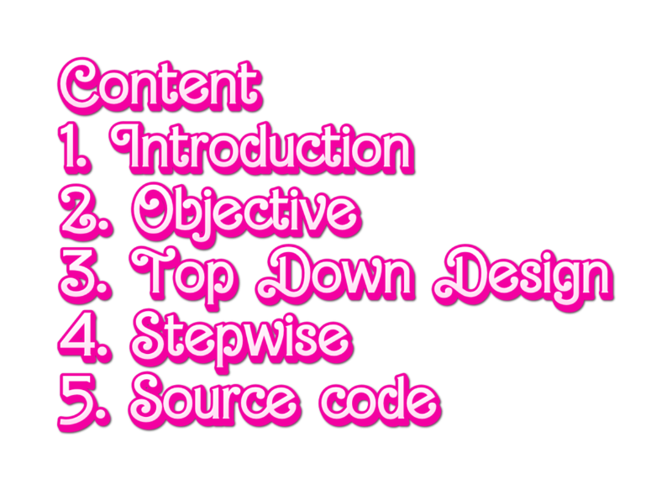

Slide 5
ការសិក្សា​នេះគឺសិក្សាទៅលើការ បង្កើតទិន្នន័យ រក្សារទុកទិន្នន័យ កែប្រែទិន្នន័យ រាប់ចំនូនទិន្នន័យ តម្រៀបទិន្នន័យ ស្វែងរកទិន្នន័យ ការបន្ថែមទិន្នន័យ និង​ ការលុបទិន្នន័យរបស់ បុគ្គលិកក្រុមហ៊ិន មួយ​. ដែលមានប្រមាណវិធី​​ ដូចជា​ Create list , read list , count , Search , update , Sort , Insert , Delete.
Introduction

Slide 6
គោលបំណងនៃការសិក្សា​នេះគឺ​ទាក់ទងទៅនឹងរចនាសម្ព័ននៃស្ថាប័​នការងាមួយដែលអាច បង្កើតទិន្នន័យរបស់បុគ្គលិក រក្សារទុកទិន្នន័យរបស់បុគ្គលិក កែប្រែទិន្នន័យរបស់បុគ្គលិក រាប់ចំនួនបុគ្គលិកទាំងអស់ តម្រៀបទិន្នន័យតាមប្រាក់ខែ ស្វែងរកទិន្នន័យរបស់បុគ្គលិក ការបន្ថែមទិន្នន័យរបស់បុគ្គលិក និង​ ការលុបទិន្នន័យរបស់របស់បុគ្គលិក​.
Objective

Slide 7

Traverse Node តាងអោយការបង្ហាញនូវរាល់ព័ត៌មានរបស់បុគ្គលិកទាំងអស់ពីក្នុង List
Search Node តាងអោយការស្វែងរកនូវព័ត៌មានរបស់បុគ្គលិកណាម្នាក់នៅក្នុង List
Update Node តាងអោយការកែប្រែនូវព័ត៌មានរបស់បុគ្គលិកណាម្នាក់នៅក្នុង List
Sort Node តាងអោយការតម្រៀបទិន្នន័យរបស់បុគ្គលិកតាមលំដាប់រួមមាន៖
លំដាប់កើន ពីតូច ទៅ ធំ
លំដាប់ថយ ពីធំ​ ទៅ តូច
Insert Node​ តាងអោយការបន្ថែមនូវព័ត៌មានរបស់បុគ្គលិកថ្មីចូលទៅក្នុង List រួមមាន៖
Insert node at beginning តាងអោយការបន្ថែមនូវព័ត៌មានរបស់បុគ្គលិកថ្មីចូលទៅកាន់ទីតាំងដំបូងនៃ List
Insert node at end តាងអោយការបន្ថែមនូវព័ត៌មានរបស់បុគ្គលិកថ្មីចូលទៅកាន់ទីតាំងចុងក្រោយនៃ List
Insert node at position តាងអោយការបន្ថែមនូវព័ត៌មានរបស់បុគ្គលិកថ្មីចូលទៅកាន់ទីតាំងណាមួយនៃ List
Delete Node តាងអោយការលុបនូវព័ត៌មានរបស់បុគ្គលិកចេញពីក្នុង List រួមមាន៖
Delete node at beginning តាងអោយការលុបនូវព័ត៌មានរបស់បុគ្គលិកត្រង់ទីតាំងដំបូងនៃ List
Delete node at end តាងអោយការលុបនូវព័ត៌មានរបស់បុគ្គលិកត្រង់ទីតាំងចុងក្រោយនៃ List
Delete node at position តាងអោយការលុបនូវព័ត៌មានរបស់បុគ្គលិកត្រង់ទីតាំងណាមួយនៃ List
Count Node តាងអោយការរាប់នូវចំនួនបុគ្គលិកសរុបនៅក្នុង List

Slide 8
Manage
Process
Output
Insert
Modify
Delete
Search
Count

Slide 9




Ken
Barbie outfits
Stepwise Refinement & source code
Insert and Delete
Outfit #1
Outfit #2
Outfit #3

Slide 10
Insert
NodeType *insertNode(NodeType *origin){
int option = options("insert");
Employee e;
NodeType *temp;
NodeType *temp2 = origin;
switch (option){
case 0:break;
case 1:
e = input();
temp = getNode();
temp->next = origin;
temp->e = e;
origin = temp; break;
case 2:
int id;
printf("Employee ID: ");
fflush(stdin);
scanf("%i", &id);
while (origin != NULL) {
if (origin->e.id == id) {
temp->next = getNode();
temp->next->next = origin;
temp->next->e = input();
break;}
temp = origin;
origin = origin->next; }
origin = temp2;
break;
case 3:
temp = origin;
while (origin->next != NULL) {
origin = origin->next; }
origin->next = getNode();
origin->next->e = input();
origin->next->next = NULL;
origin = temp2;
break; }
return origin; }
យើងបង្កើត function insertNodeដើម្បីអោយគេបញ្ចូលទិន្នន័យ
Case 0 ធ្វើការbreak ពីswitch
Case 1 insert node នៅខាងមុខ
Case 2 insert nodeនៅកន្លែងដែលuserបញ្ចូល
Case 3 insert nodeនៅកន្លែងចុងបញ្ចប់

Slide 11
Delete
NodeType *deleteNode(NodeType *origin){
int option = options("delete");
NodeType *temp;
switch (option) {
case 1:
origin = origin->next;
break;
case 2:
int id;
printf("Employee ID: ");
fflush(stdin);
scanf("%i", &id);
while (origin != NULL) {
if (origin->e.id == id) {
temp->next = origin->next;
break; }
temp = origin;
origin = origin->next; }
origin = temp;
break;
case 3:
temp = origin;
while (origin->next->next != NULL)
{
origin = origin->next;
}
origin->next = NULL;
origin = temp;
break;
case 0:
break;
}
printf("Node has been deleted!\n");
return origin;
}
យើងបង្កើត function deleteNodeដើម្បីអោយគេលុបទិន្នន័យ
Case 0 ធ្វើការbreak ពីswitch
Case 1 delete node នៅខាងមុខ
Case 2 delete nodeនៅកន្លែងដែលuserបញ្ចូល
Case 3 delete nodeនៅកន្លែងចុងបញ្ចប់

Slide 12
Thank You

